Slide 1
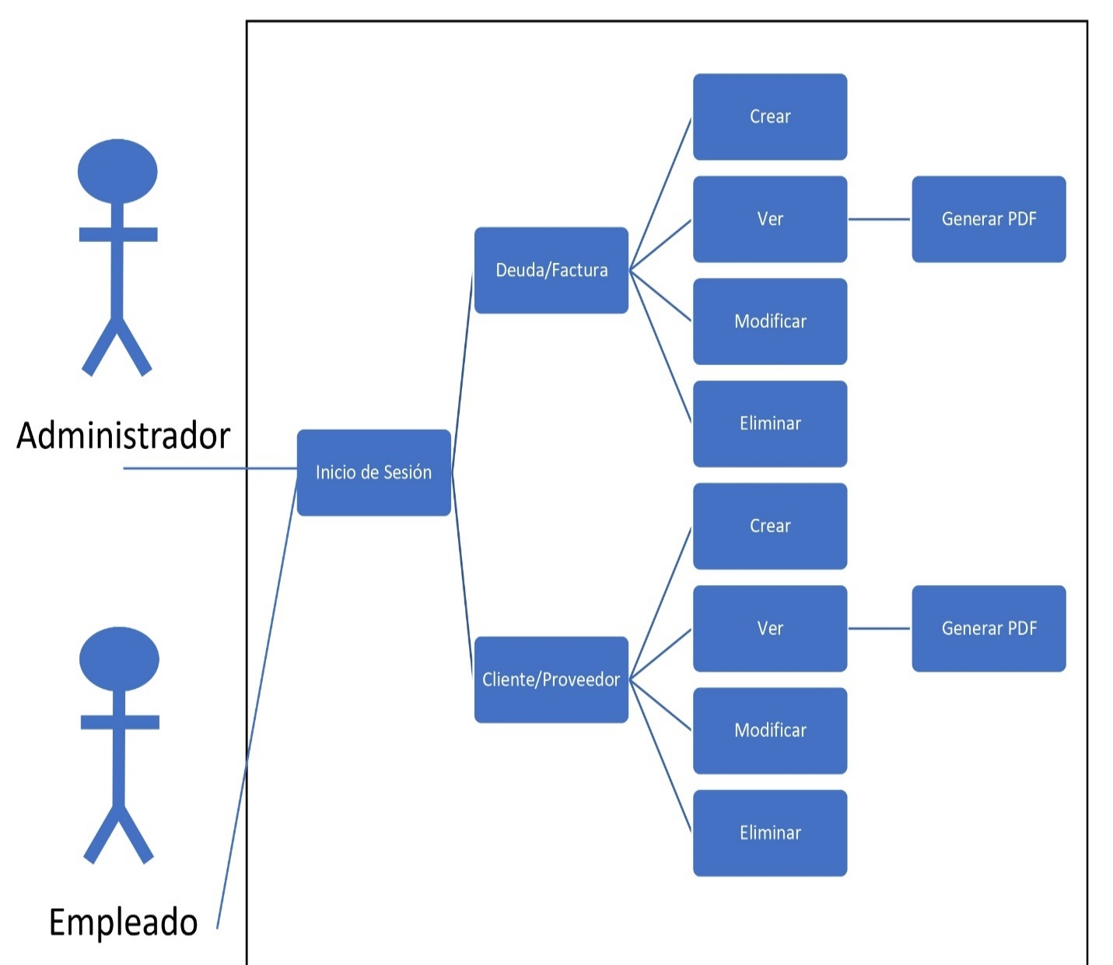


Inicio de Sesión
Crear Usuario
Admin
SGDB

